Slide 1
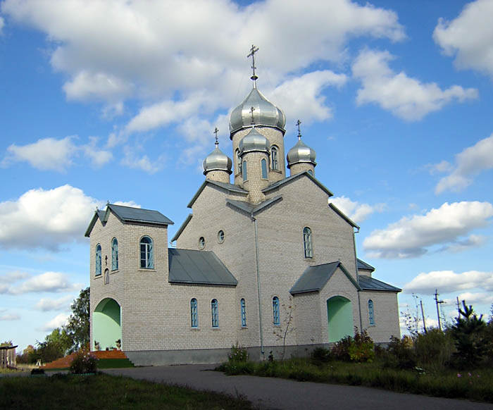
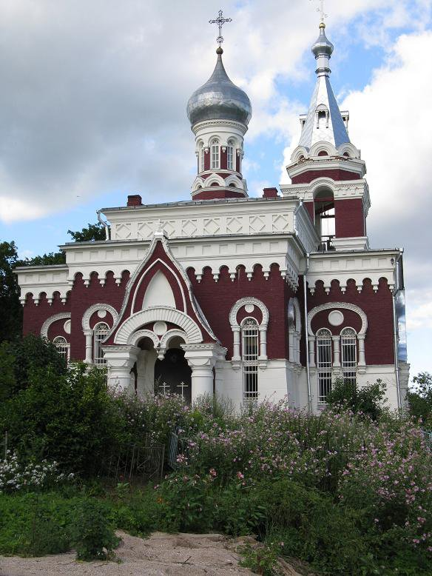
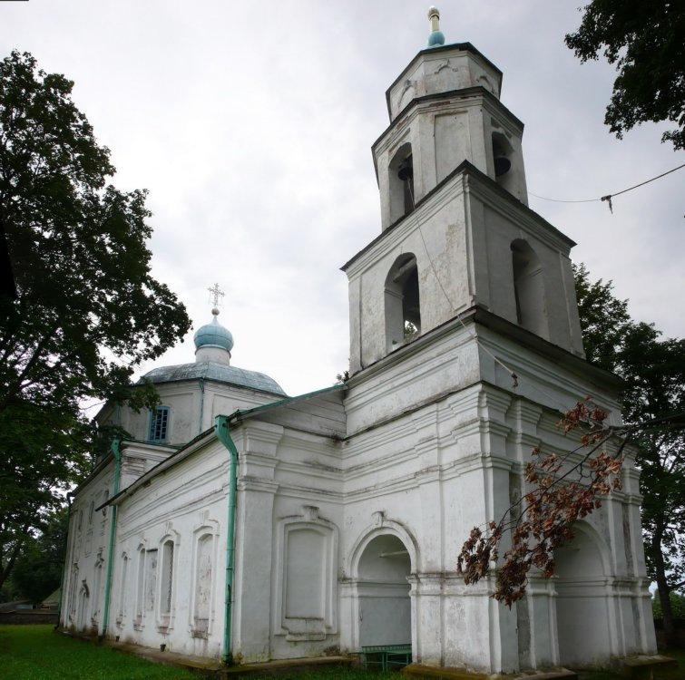
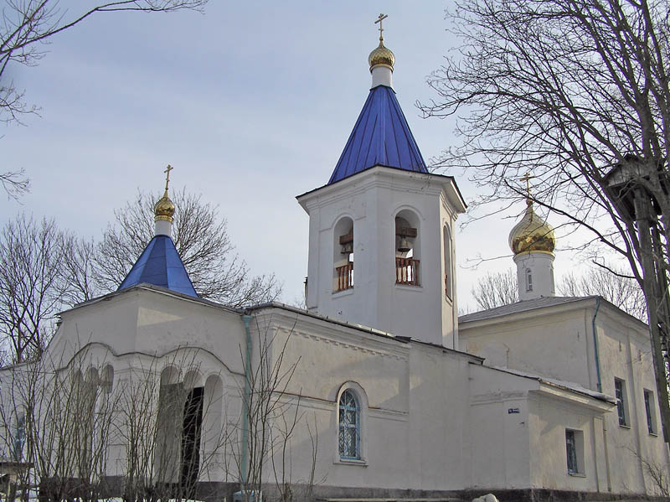
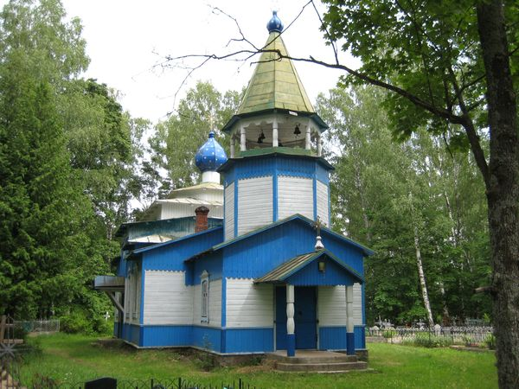
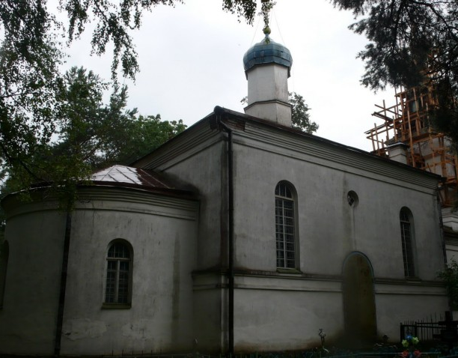
МБУК Палкинская ЦБС Черская сельская модельная библиотека
приглашает на туристический маршрут:
Святые
жемчужины
Палкинского района

Slide 2
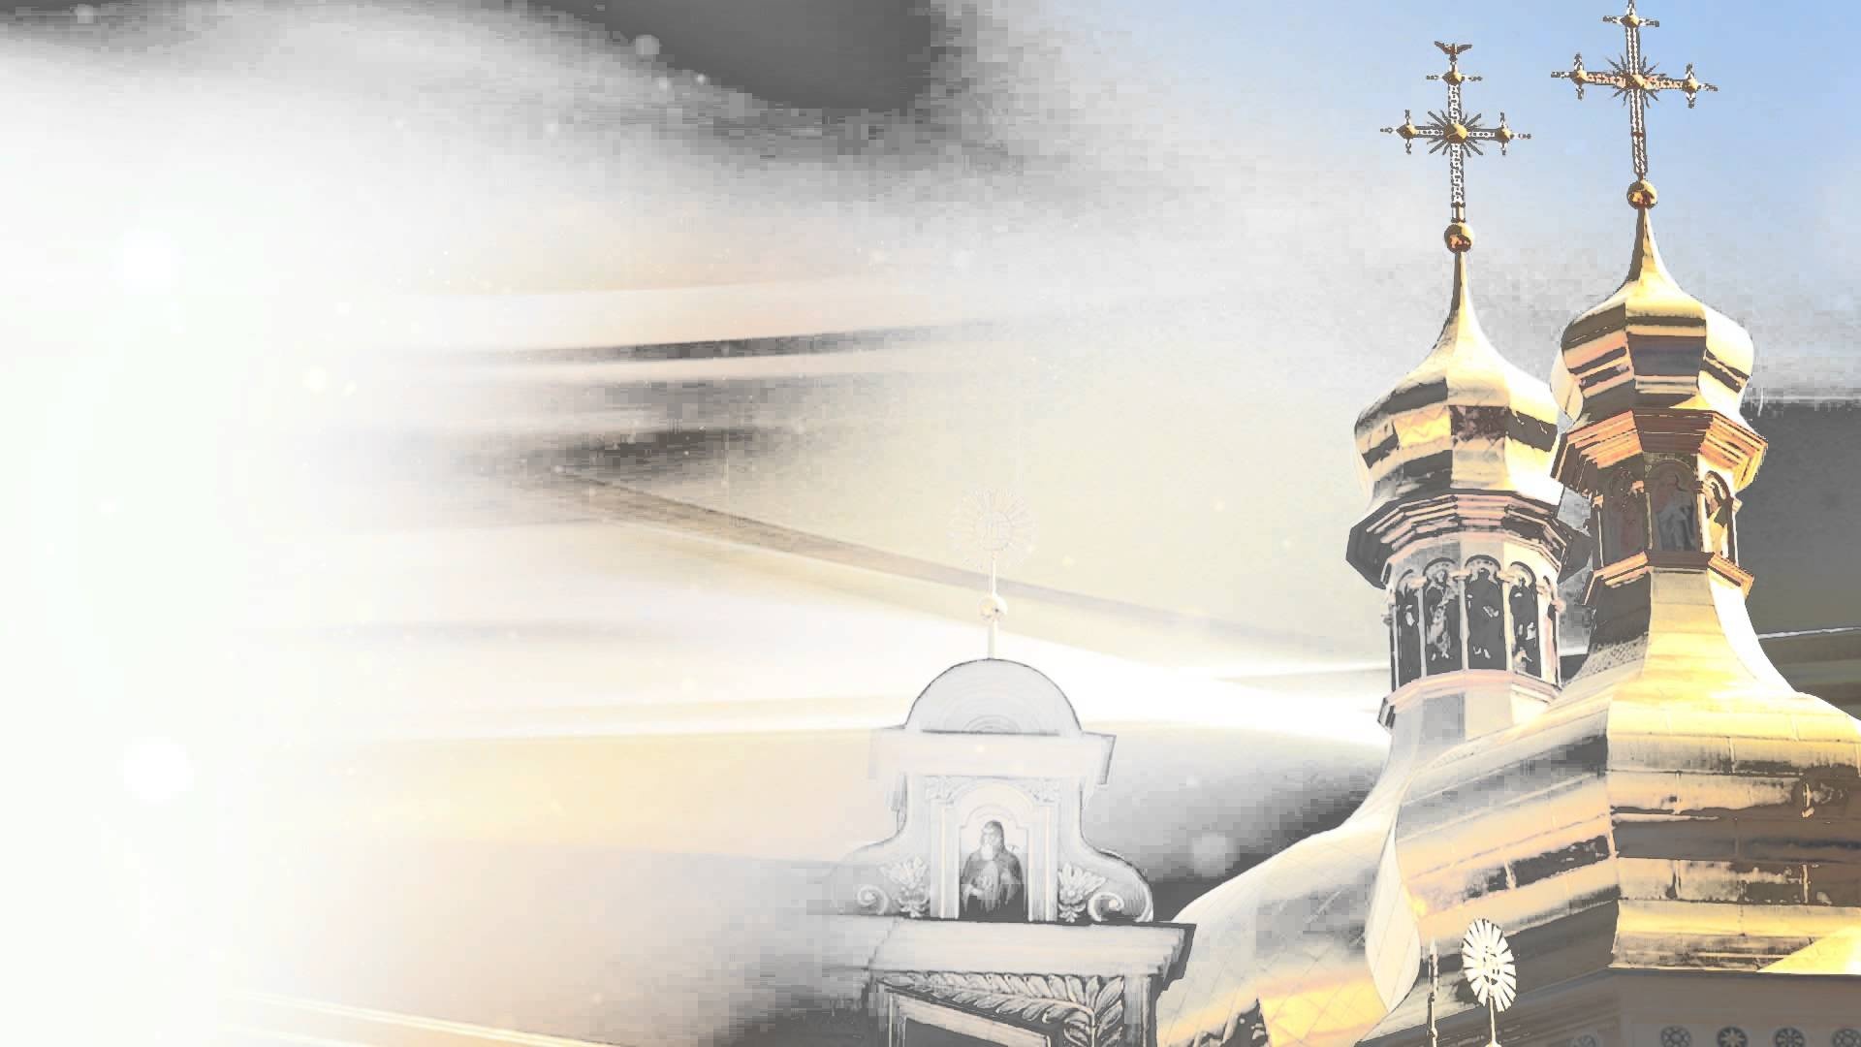
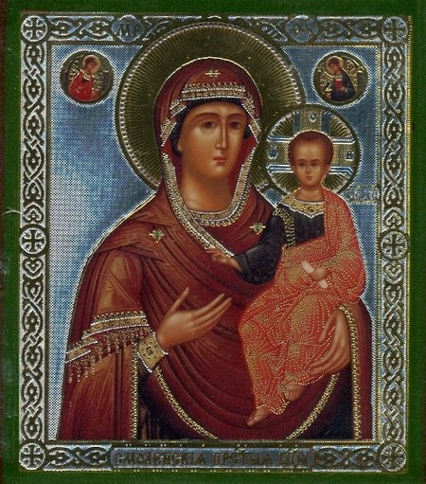
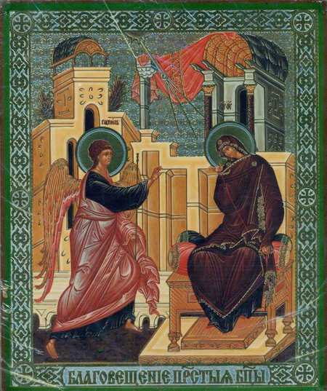
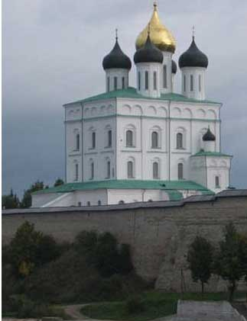
Богоматерь Чирская (Черская) - икона Двусторонняя, с изображением Богоматери с Младенцем на лицевой стороне и евангелистом Лукой с преподобным Федосием Киево-Печерским на обороте. Иконографический тип Богоматери не совсем обычен для русских икон. Точных аналогов нет. Кругом иконной доски, с той и другой стороны соответственно четырем сторонам иконы , сделана четырехугольная выпуклость в виде рамы. Вся она, кроме нижней стороны, покрыта ликами святых. Лики Евангелиста Луки и Преподобного Феодосия писаны по раззолоченному полю. По такому же полю писаны и прочие лики, находящиеся около них в отдельных кругах. Откосные лики писаны по холсту. Та сторона иконы, на которой изображена Богоматерь покрыта вся серебренною, позлащенную, чеканной работы, ризой. Венец Богоматери и венец на голове Христа серебренные позлащенные, прорезные. Убрус на Богоматери жемчужный, украшенный 8 звездами различной величины, из которых 4 алмазные, а остальные – стразовые. Так выглядела эта икона до 1917 года. Богатые украшения для нее были пожертвованы благодарными прихожанами. Впоследствии после революции драгоценности были сняты и , вероятно распроданы. В наше время традиция пожертвования на украшение иконы возобновлена. По сей день икона находится в Псковском
Троицком Кафедральном соборе.

Slide 3
Чирская (Псковская) икона
Божьей Матери
В 15 веке в Псковском княжестве существовало одно селение, или, как говорили в древности «весь», называвшееся Чирскою. В этой веси в Христорождественской церкви находилась икона Божией Матери.
В лето 1420, пала на Псков эпидемия чумы. И не было спасения. В июле население Чирской веси собралось в церкви на молебен чтобы, как сказано в летописи « искать себе утешение в молитвах к Богу и Царице Небесной» И вот во время молебна «в утешение верующих и ободрение малодушных» здесь свершилось чудо, великое знамение: из святой иконы Божьей Матери Одигрии стали источаться слёзы.
Весть о чуде достигла Пскова. Псковский князь Фёдор Александрович послал в Черскую священников и многих знатных мужей и поручил им привести икону во Псков. Крестным ходом икона из Черской была доставлена до города Пскова. Сам князь в окружении псковского духовенства встречал икону на подходе к городу. Во время встречи из очей Богоматери снова стали источаться слезы. Пораженные этим чудом все встречающие икону упали ниц. Тут же был совершен благодарственный молебен. Чудотворная икона была поставлена в соборной церкви Живоночальной Троицы в Псковском кремле.

Slide 4
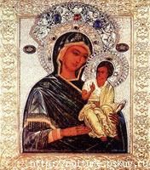
«… искать себе утешение в молитвах к Богу и Царице Небесной»
«… в утешение верующих и ободрение малодушных»
Из летописи
В начале 1944 года в Черской церкви Рождества Христова повторилось чудо. Вновь икона Божьей Матери Одигрии источила слезы. Весть о чуде достигла немцев и с тех пор многие немецкие солдаты стали поговаривать, что оборонительную линию «Пантера» им не удержать и связывали это с чудотворной иконой. Черскую церковь разбомбили, но немцы разрешили Черскому священнику перенести чудотворную икону в Никольскую церковь села Палкино. Эта икона и сейчас хранится в Палкинском храме. Остальные иконы и утварь были перевезены в Локновскую церковь.

Slide 5
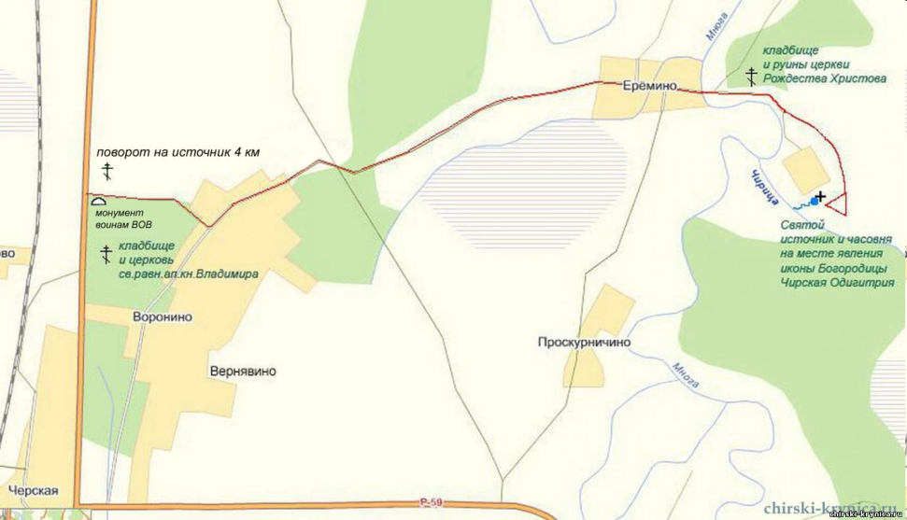
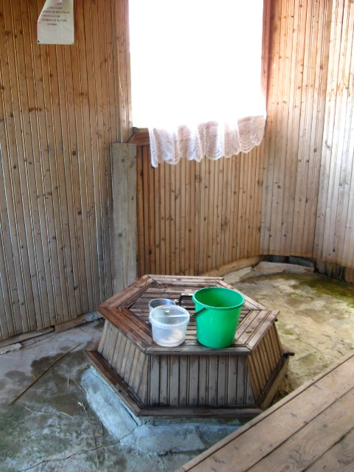
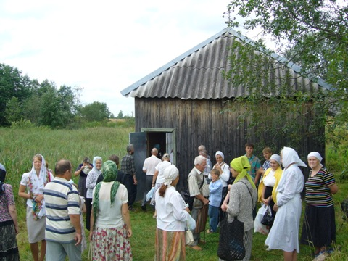
Праздник в честь чудотворной иконы – Явления отмечается жителями деревни Черская и по сей день 29 июля. Многочисленные паломники в этот день спешат к святому источнику, что расположен в часовне, сооруженной местными жителями. Считается, что в этот день вода в источнике обладает особенной целебной силой.

Slide 6
Церковь святого Владимира
в Черской волости.

Slide 7
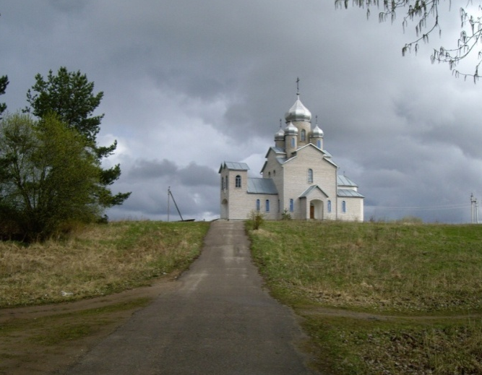
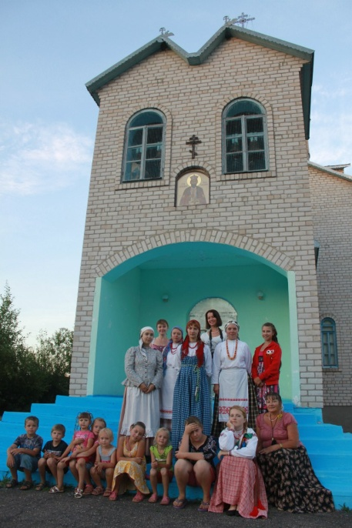
В 1995 году на территории Черской волости по инициативе агрофирмы «Черская» и её главы В.Р. Сидоренко были начаты подготовительные работы по возведению пятикупольного храма.
11 апреля 1998 года, накануне Вербного воскресенья, в жизни верующих, всех работников агрофирмы «Черская» и жителей Черской волости произошло знаменательное событие: при большом стечении народа было проведено освящение вновь возведённого храма.
Водосвятный молебен и освящение храма совершил вместе с духовенством архиепископ Псковский и Великолукский Евсевий. Он сообщил в проповеди, что храм назван в честь святого равноапостольного князя Владимира, прозванного на Руси Красным Солнышком. Он вошёл в историю как Креститель Руси. При нём она приняла православную веру.
Архиеписком Евсевий вручил В.Р. Сидоренко Архиерейскую Грамоту за приложенные труды по строительству церкви. В свою очередь В.Р. Сидоренко вручил Владыке Евсевию Акт на передачу храма Русской православной церкви.

Slide 8
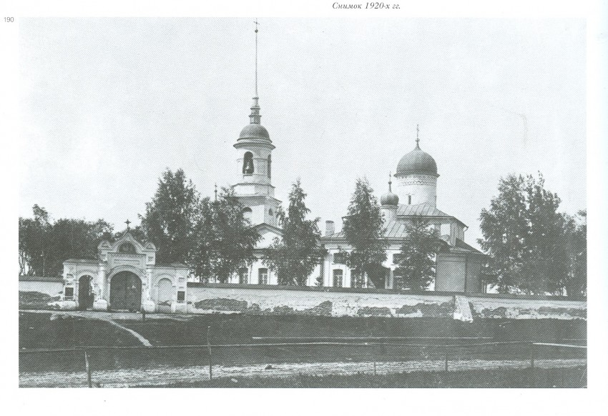
Собор Рождества Пресвятой Богородицы.
д. Крюково

Slide 9
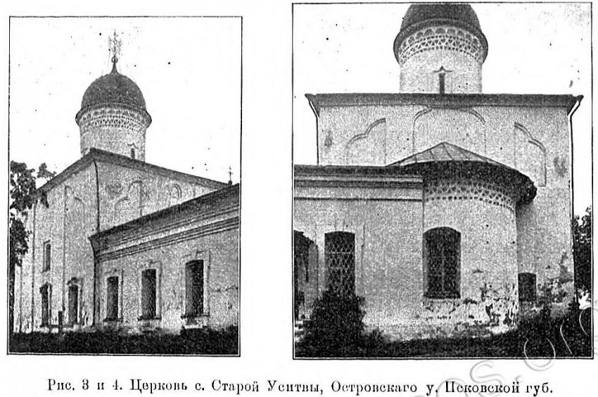
Большим событием для православных христиан стало открытие в деревне Крюково Новоуситовской волости 26 октября 2007 года часовни Рождества Пресвятой Богородицы. По словам старожилов, много десятилетий назад здесь на берегу реки Великой стоял красивейший Собор Рождества Пресвятой Богородицы. В годы Великой Отечественной войны храм был полностью разрушен вражескими снарядами, а на месте фундамента образовался холм, который теперь венчает деревянная часовня. Обряд освещения часовни совершил архиепископ Псковский и Великолукский Евсевий и, обращаясь к прихожанам, произнес поздравительную речь, на память об этом событии он подарил часовне образ Божией Матери.
Построена часовня на средства и при непосредственном участии местных благотворителей Дениса Евгеньевича Орлова и Павла Александровича Куранова, тщательно соблюдающих традиции своей малой Родины, а также мастера - строителя Юрия Михайловича Николаева. Отец Игорь, настоятель Храма Рождества Пресвятой Богородицы, что в Новой Уситве, теперь и в часовне проводит все церковные службы.

Slide 10
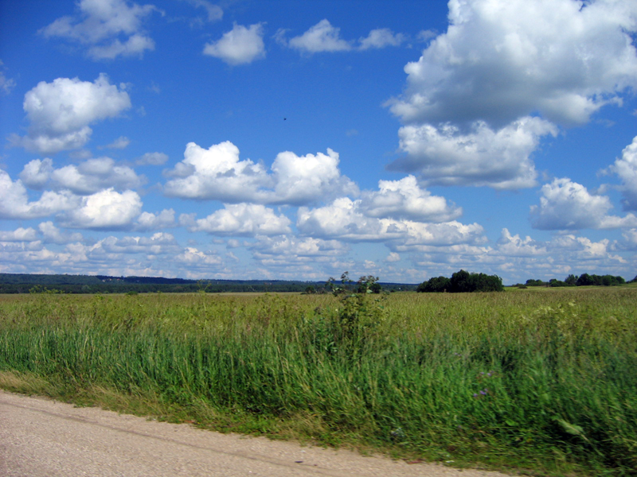
Церковь Божества Богородицы
д. Новая Уситва

Slide 11
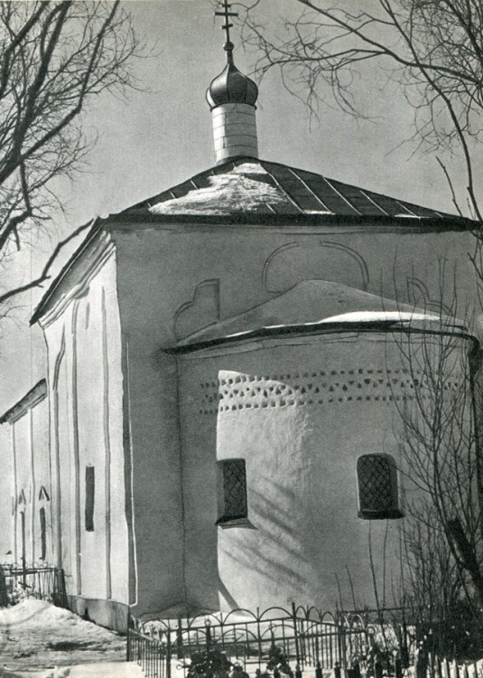
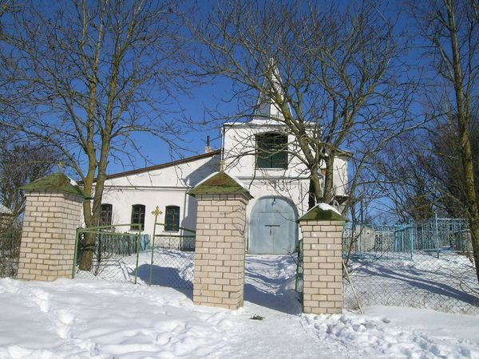
Погост Новая Уситва с каменной церковью в честь Рождества Божьей Матери. Построена не позднее конца 15 столетия. Церковь имела один придел во имя св. Великомученицы Анастасии, построенный в 1801 году. Но только в 1846 году придел был освещен. В 1882 и 1883 гг. вместо прежнего ветхого каменного предела с левой стороны был сооружен новый каменный придел во имя св. Преподобной мученицы Анастасии на средства прихожан. Рядом с церковью построена каменная колокольня с 6-ю колоколами. Многие иконы в церкви писались на заказ. Трижды церковь была ограблена. Вокруг храма расположено кладбище площадью более 3 га. 21 сентября - Рождество Богородицы - престольный праздник церкви.
Церковь Рождества Богородицы находится в деревне Новая Уситва, в 15 километрах от районного центра Палкино. Добраться до церкви можно автобусным маршрутом Псков - Палкино (через Дуловку) - остановка Новая Уситва.

Slide 12
Свято - Троицкая церковь
д. Родовое

Slide 13
Находится в деревне Родовое. В 18 веке она относилась к Муравеинскому приходу, поэтому сейчас многие прихожане называют церковь Новомуравеинской. Это не совсем правильно, т.к. Старомуравеинская церковь находилась не в деревне родовое, а в деревне Муравеино, которой в данное время уже не существует. Свято - Троицкая церковь началась строиться в 1926 - 1928 годах 20 столетия. Прихожанам, жившим вдали от церквей, приходилось преодолевать большие расстояния, чтобы произвести обязательные обряды крещения младенцев, венчания новобрачных, отпевания умерших и многие другие. На сходе было принято решение построить церковь в Родовом. Начал строить церковь мастер из Резекне. В наши дни церковь действует, священнослужитель из г. Пскова проводит службы в праздничные дни.
Церковь находится в 23 км. от Палкино. Добраться можно автобусным маршрутом Псков - Горбунова Гора.

Slide 14
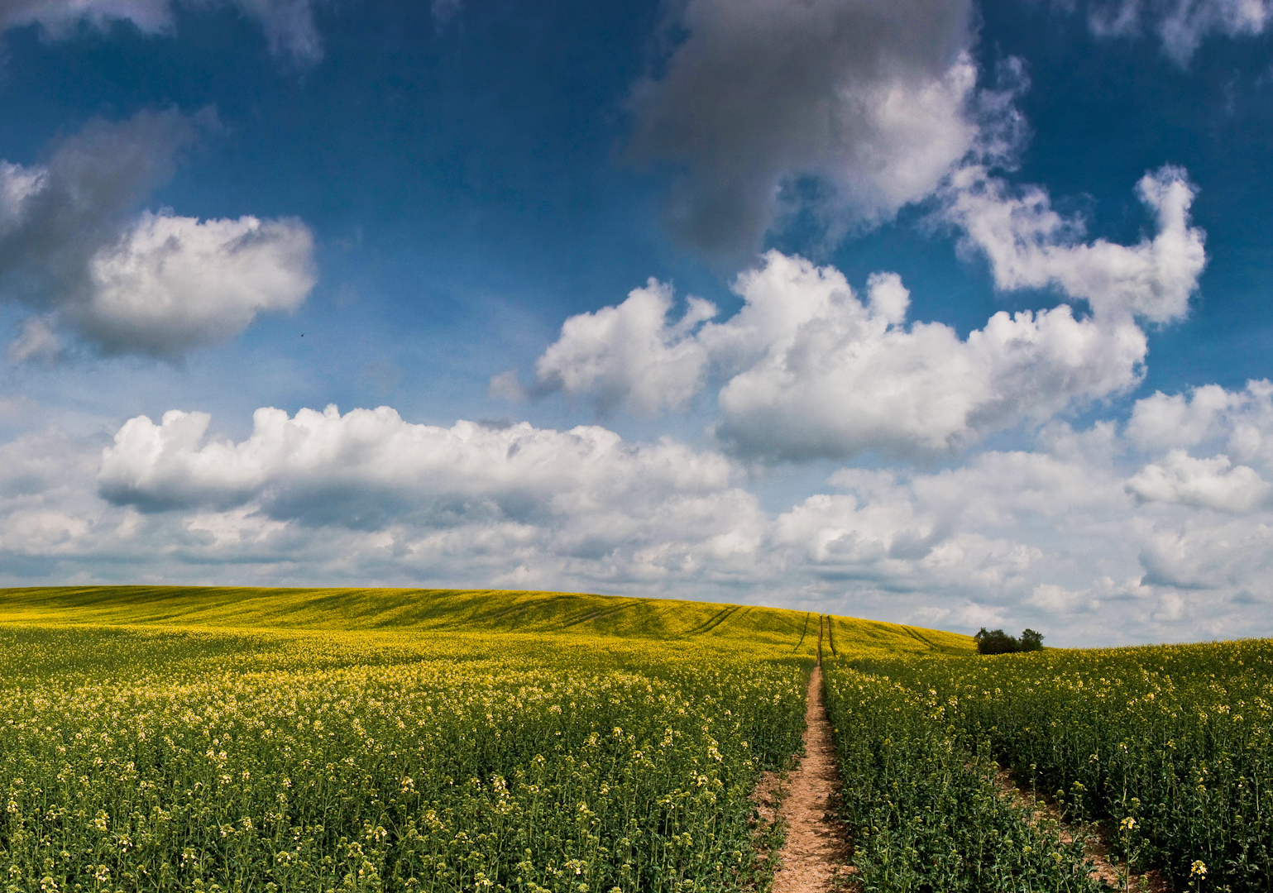
Церковь
Успения Пресвятой Богородицы
в Аксеновой Горе

Slide 15
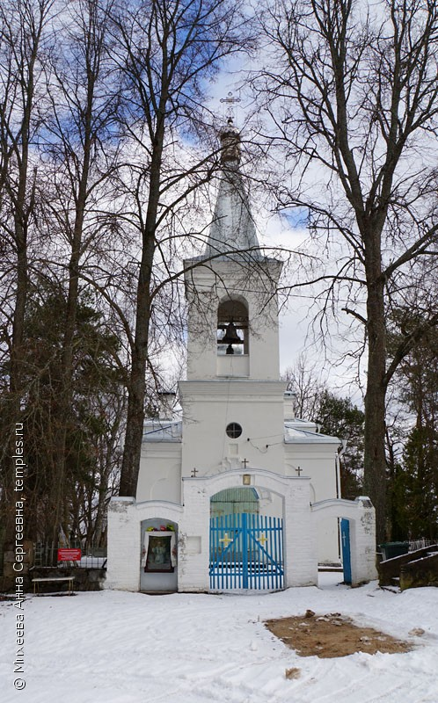
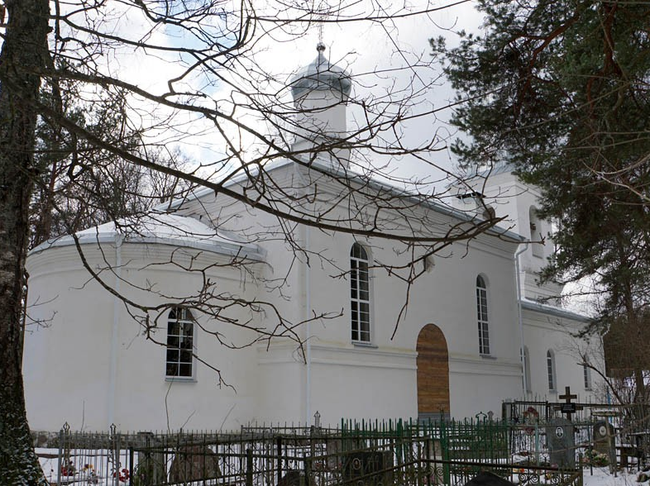
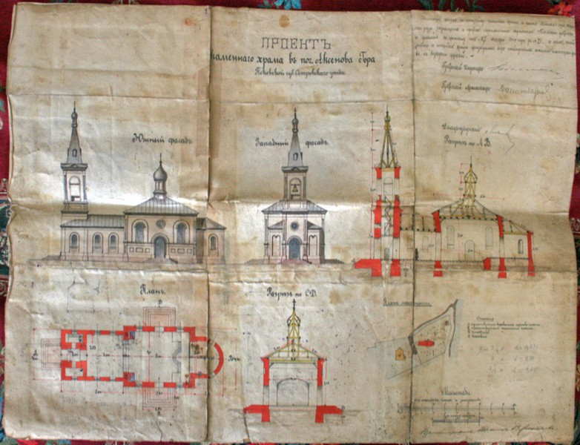
Сейчас место, где находится церковь, называется деревня Аксеново, близ деревни Горбунова Гора. А в далекие годы 19 века около деревни Аксенова Гора на древнем кладбище издавна существовала часовня. В ней ежегодно в день Успения божией Матери причтом Качановской церкви совершались молебны, а на кладбище - панихиды. Часовня была деревянная и ветхая, по предложению священника Михаила Никольского решили построить церковь-школу. В 1901 году все работы были завершены, и 16 сентября 1901 года она была освящена во имя Успения Божией Матери. В конце 30-х годов 20 века, в годы «безбожной» пятилетки церковь была закрыта, священник выселен из церковного дома, в котором власти устроили роддом, несмотря на протесты местных жителей, отказывающихся рожать детей в доме на кладбище среди могил.
Церковь находится в д. Аксеново, в 50 км. от п. Палкино. Добраться до нее можно автобусным маршрутом Псков - Горбунова Гора.

Slide 16
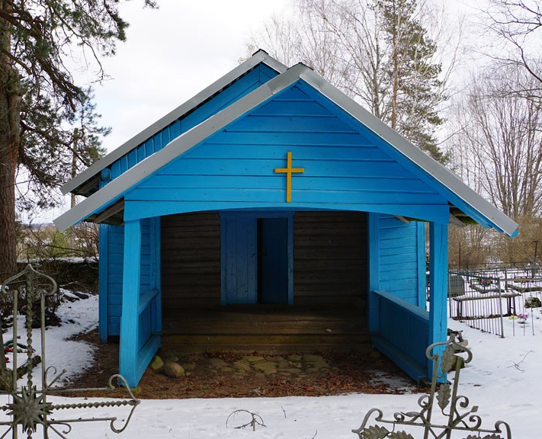
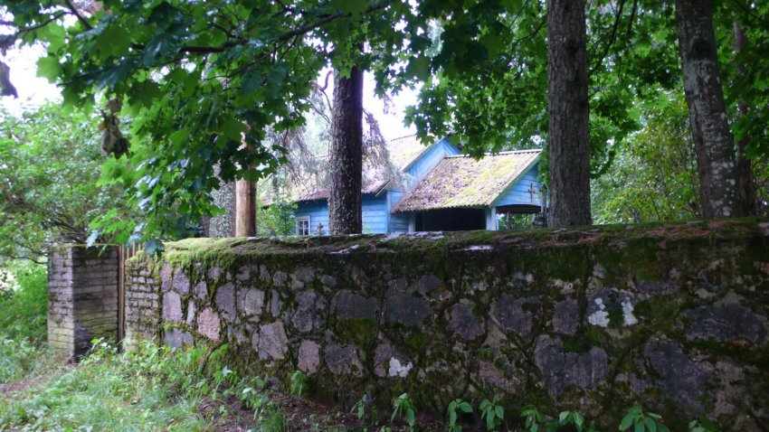
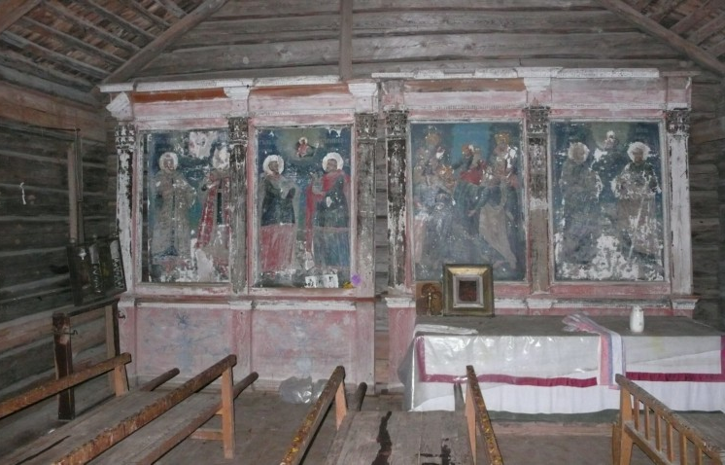
Часовня Успения Пресвятой Богородицы в Аксеновой Горе
Деревянная кладбищенская часовня, до 1900-х относившаяся к качановскому приходу. Достаточно крупный прямоугольный сруб под двускатной кровлей с крестом на коньке, обшитый тесом, с открытым крыльцом.

Slide 17
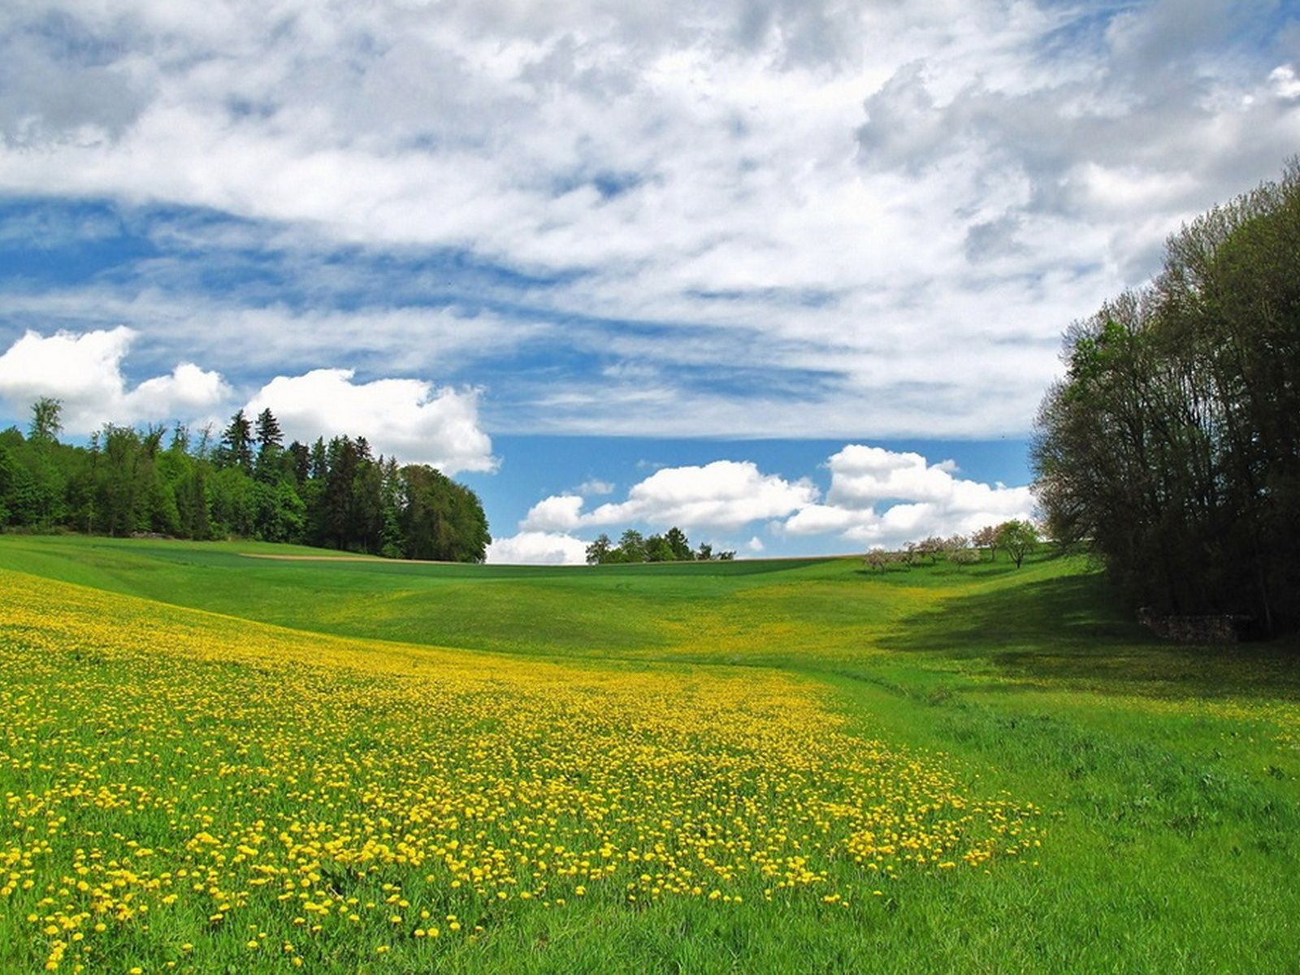
Свято - Николаевская церковь
д. Качаново

Slide 18
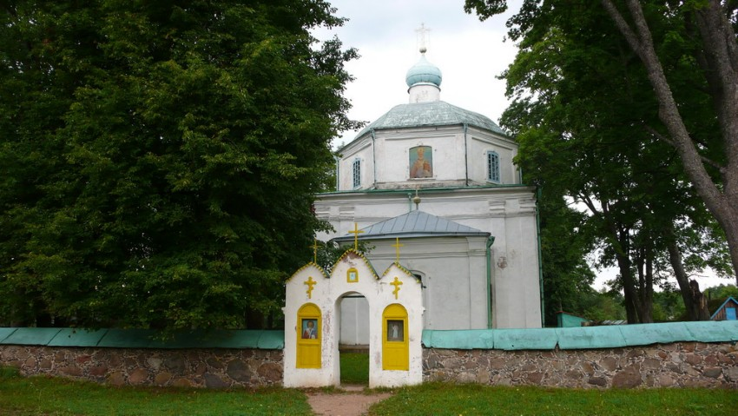
Качановская каменная Свято-Николаевская церковь была построена в 1790 году вместо деревянной церкви - однодневки старанием местной помещицы Александры Беклешовой при помощи прихожан и при настоятеле церкви отце Петре Иванове (1782-1792гг.). Построена из кирпича и плитняка. Около церкви находится обсаженное вековыми липами и обнесенное массивною каменною оградою старинное кладбище. Другое кладбище, тоже старинное, расположенное на расстоянии 120 метров от церкви. Посреди кладбища находится старинный массивный четырехконечный каменный крест с изображением на нем восьмиконечного креста. Крест был поставлен в честь воинов, погребенных здесь во время одного из нашествий ливонцев в 16 столетии.
Церковь находится в 35 км. от п. Палкино в с. Качаново. Добраться до церкви можно автобусным маршрутом Псков - Горбунова Гора (через Палкино).

Slide 19
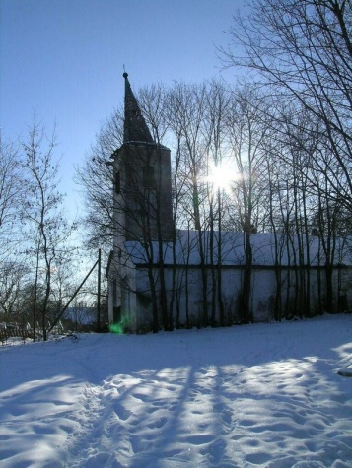
Лютеранская кирха
Находилась в центре села Качаново. В данное время - это лишь развалины. Неизвестно в каком году и кем была построена. Здание было из кирпича и снаружи известняковые плиты, купол деревянный, остроконечный, увенчанный крестом. В 2004 году на здании была мраморная доска, которая также бесследно исчезла. В здании кирхи когда - то, видимо, находился орган, т.к. части его в 70-80-е годы 20 века можно было увидеть среди развалин.
Развалины здания Лютеранской кирхи находятся в центре с. Качаново, в 35 км. от Палкино.

Slide 20
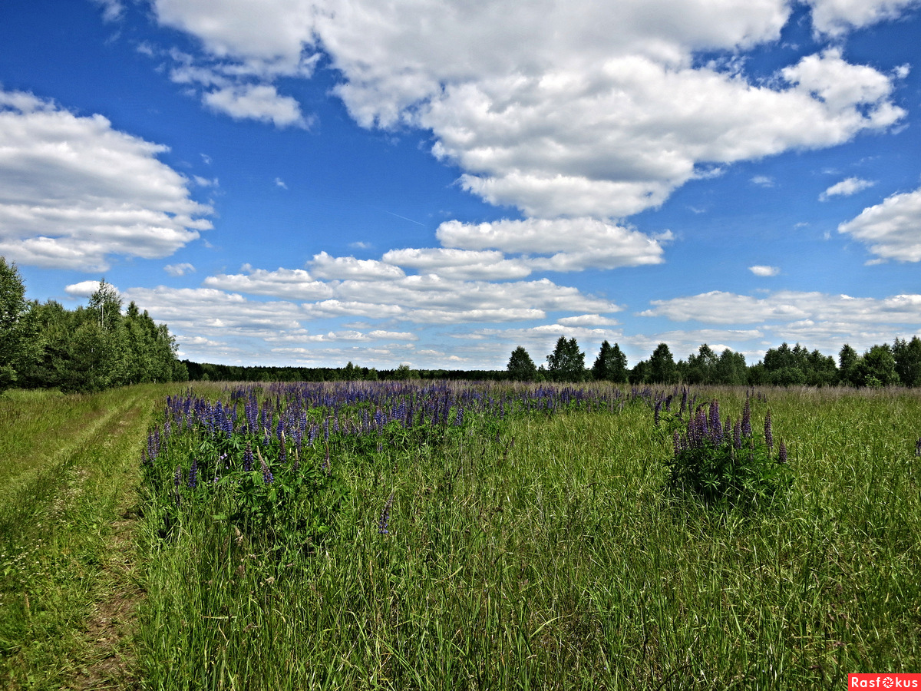
Никольская церковь
п. Палкино

Slide 21
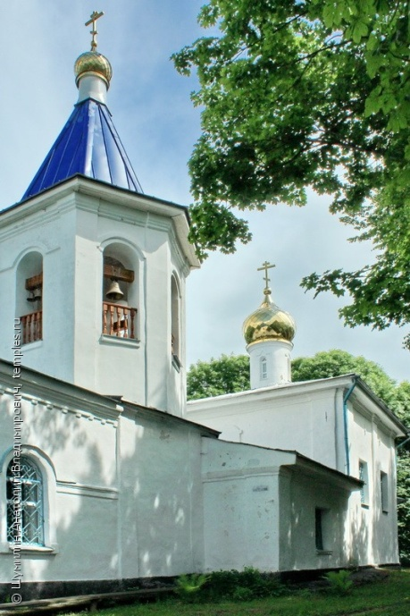
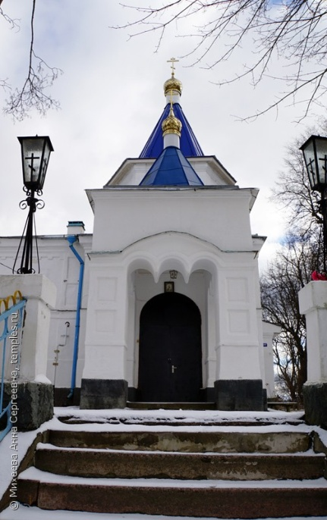
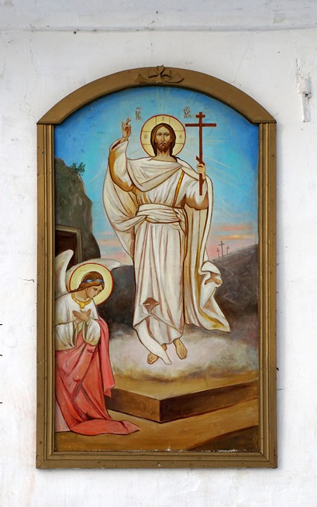
До появления названия Палкино место именовалось Смолино, что указывало на главное занятие поселян - добычу смолы, дегтя и поташа. До сих пор церковный приход в Палкино именуется Смолинским. На холме, в 1784 году построена Никольская церковь. Колокольня Никольской церкви была высокая, колокол был большой, его звучный голос далеко разносился по окрестностям и служил для населения набатом в случае опасности или пожара. Сама церковь была разрушена в годы Великой Отечественной войны, но затем восстановлена. Нынешняя колокольня не столь высокая, как прежняя.
Никольская церковь находится в п. Палкино в 39 км. от г. Пскова.

Slide 22
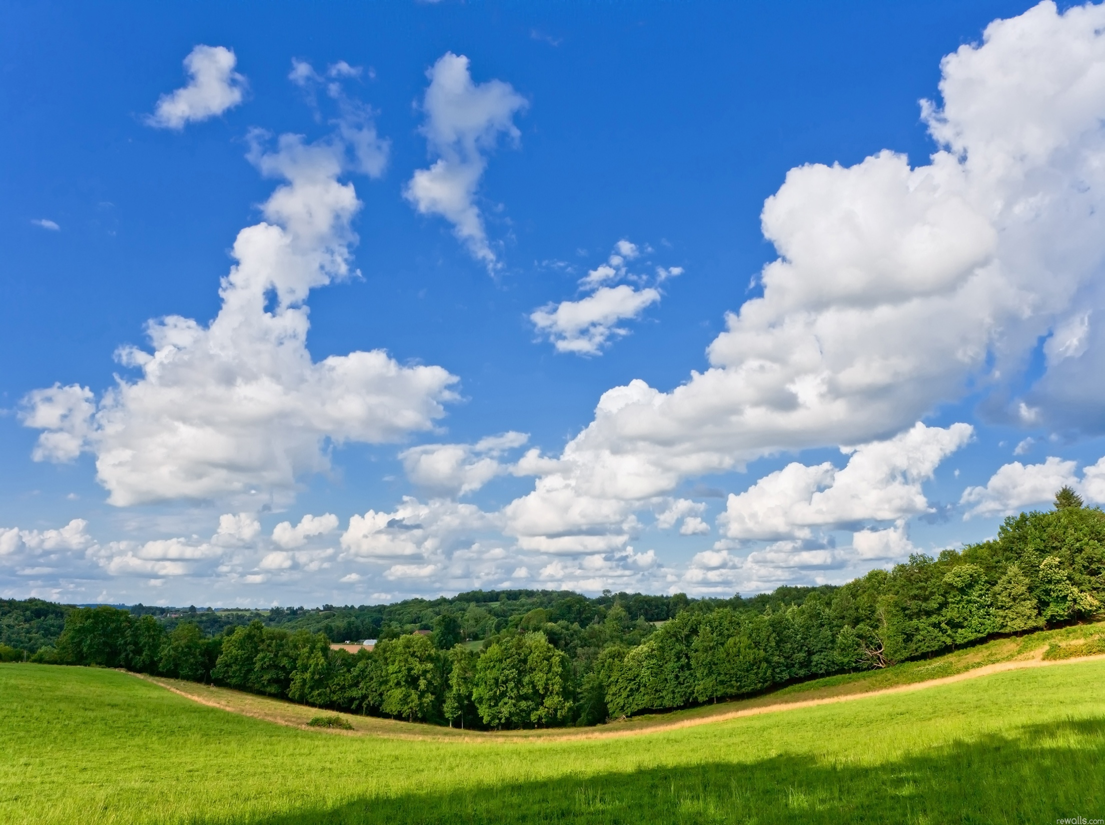
Церковь Косьмы и Димиана
д. Локно

Slide 23
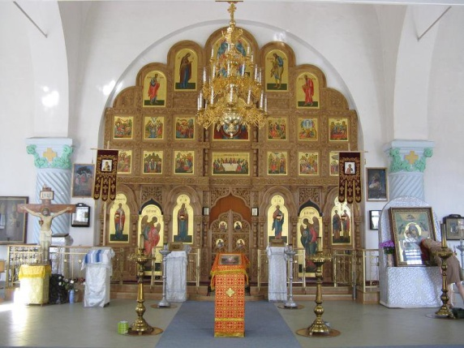
Храм из красного кирпича, построенный в 1909 году на месте сгоревшей в одном из пожаров деревянной церкви, пережил трудную историю забвения и разрухи - 1 февраля 1962 года храм был снят с регистрации и закрыт. По ходатайству архимандрита Тихона и благословению Владыки Евсевия Локновский храм возвращен верующим и восстанавливается с помощью Псково-Печерского монастыря, благотворителей и прихожан. Первая Божественная литургия служилась 23 августа 2004 года и служится с того дня каждое воскресенье и великие праздники. 20 декабря 2005 года над храмом в честь святых бессеребреняков и чудотворцев Косьмы и Димиана в деревне Локно Палкинского района воздвигнут крест.
Храм находится в 20 км. от пос. Палкино в центре деревни Локно. Добраться до храма можно автобусным маршрутом Псков-Палкино (через Бобьяково, Локно).

Slide 24
Спасибо за внимание!
МБУК Палкинская ЦБС
Черская сельская
модельная библиотека филиал
Заведующая библиотекой:
Ушкачёва Алевтина Евгеньевна
2016 год
chersckaya.lib@yandex.ru

